Slide 1
计数类动态规划
信智学院 陈琰宏

Slide 2
计数类动态规划的特点
DP不仅广泛用于各种最优化问题，也常常用于排列组合的个数、概率期望计算等等，因为这些问题往往具有很好的“ 重叠子问题”特性，这些问题往往都起源于排列组合中的组合公式A(m, n)=A(m-1, n-1)+A(m-1, n)

Slide 3
Fibo
楼梯有n个台阶，上楼可以一步上一阶，也可以一步上两阶。一共有多少种上楼的方法？
5 | 6
8 | 13

Slide 4
思考
1.状态如何描述？
2. 状态如何计算？
3. 目标状态是什么？
4. 初始条件时什么？
f[i]
蚂蚁走到 台阶i的方案数
f[i-2]
f[i-1]
从(i-1)走到(i)
从(i-2)走到(i)
f[i]=f[i-1]+[j-2]

Slide 5
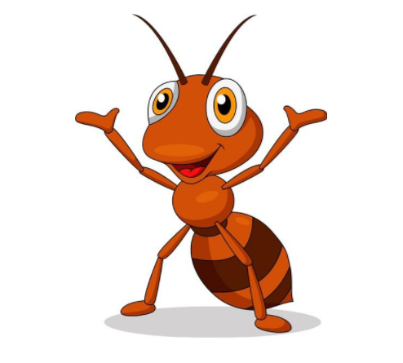
[2757]移动路线
蚂蚁共有3种移动路线：
路线1：(1,1) → (1,2) → (1,3) → (2,3)
路线2：(1,1) → (1,2) → (2,2) → (2,3)
路线3：(1,1) → (2,1) → (2,2) → (2,3)
输入
输入只有一行，包括两个整数m和n（0 < m+n ≤ 20），代表方格矩阵的行数和列数，m、n之间用空格隔开。
输出
输出只有一行，为不同的移动路线的数目。
样例输入
2 3
样例输出
3

Slide 6
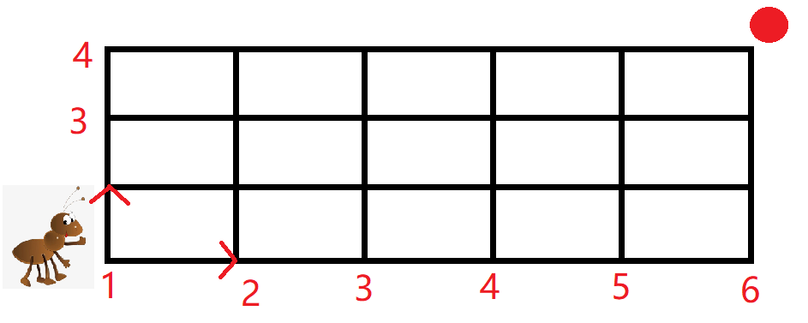
思考
1.状态如何描述？
2. 状态如何计算？
3. 目标状态是什么？
4. 初始条件时什么？
f[i][j]
蚂蚁走到位置(i,j)的方案数
f[i][j-1]
f[i-1][j]
从(i-1,j)走到(i,j)
从(i,j-1)走到(i,j)
f[i][j]=f[i-1][j]+f[i][j-1]

Slide 7
思考
1.状态如何描述？
2. 状态如何计算？
3. 目标状态是什么？
f[m][n]
4. 初始条件时什么？
f[i][1]=1
f[1][i]=1
f[i][j]表示蚂蚁走到位置(i,j)的方案数
f[i][j]=f[i-1][j]+f[i][j-1]

Slide 8
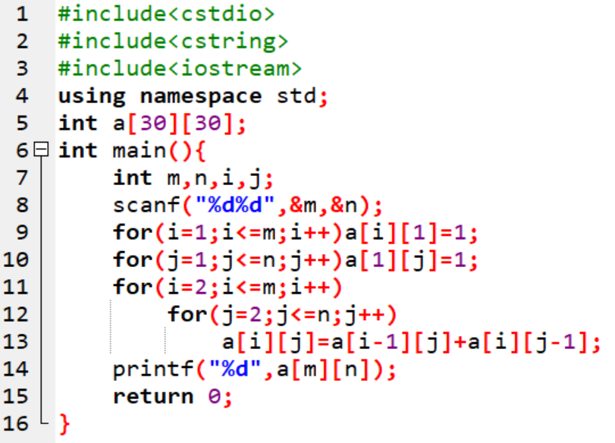
代码

Slide 9
[2954] 整数划分
一个正整数 n 可以表示成若干个正整数之和，形如：n=n1+n2+…+nk，其中 n1≥n2≥…≥nk,k≥1。
我们将这样的一种表示称为正整数 n 的一种划分。
现在给定一个正整数 n，请你求出 n 共有多少种不同的划分方法。 由于答案可能很大，输出结果请对 10⁹+7 取模。
5 | 500
7 | 168879716

Slide 10
思路
不考虑顺序，要求单调递减，5可以分解为：
5=5
5=4+1
5=3+2
5=3+1+1 5=2+2+1
5=2+1+1+1
5=1+1+1+1+1

Slide 11
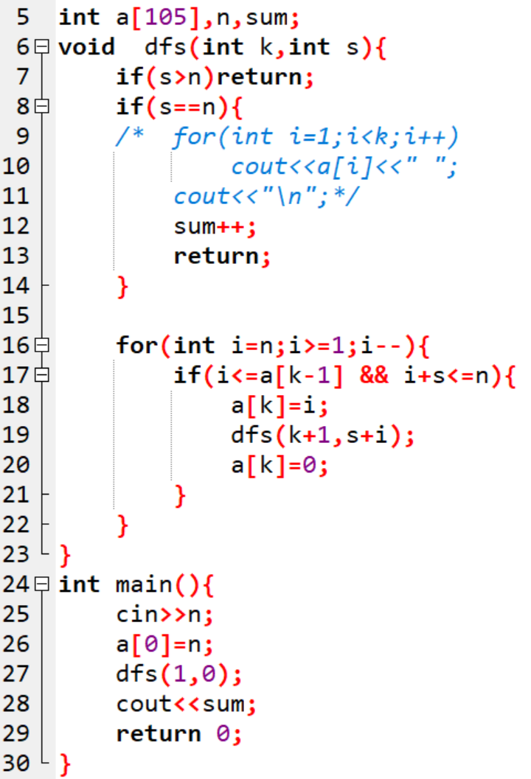

Slide 12
思路
用背包的思想考虑问题：
把n看做背包容量，1,2,3, … n分别看做n个物体的体积，这n个物体均无使用次数限制。问题可以转化为： 问恰好能装满总体积为n的背包的总方案数。
如此问题可转化为完全背包问题。

Slide 13
思路：状态描述
$f[i][j]$ 表示前i个整数（1,2…,i）恰好拼成j的方案数
目标状态：f[n][n]表示前n个整数恰好拼成n的方案数
f[i][j] 可以有哪些状态转移过来呢？
楼梯有n个台阶，上楼可以一步上一阶，也可以一步上两阶。一共有多少种上楼的方法？
f(n)=f(n-1)+f(n-2)

Slide 14
思路：状态转移
$f[i][j]$ 表示前i个整数（1,2…,i）恰好拼成j的方案数
f[i][j] 可以有哪些状态转移过来呢？
f[i][j]
选了k个i
选了0个i
f[i-1][j-k*i]
f[i-1][j]
选了1个i
选了2个i
f[i-1][j-i]
... ...
f[i-1][j-2*i]
f[i][j]=f[i-1][j]+f[i-1][j-i]+f[i-1][j-2*i]+ ...;

Slide 15
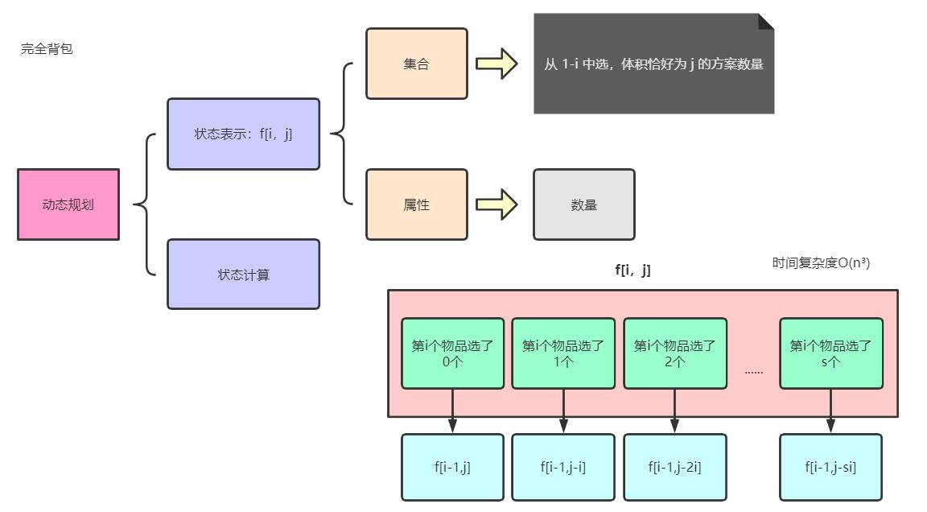

Slide 16
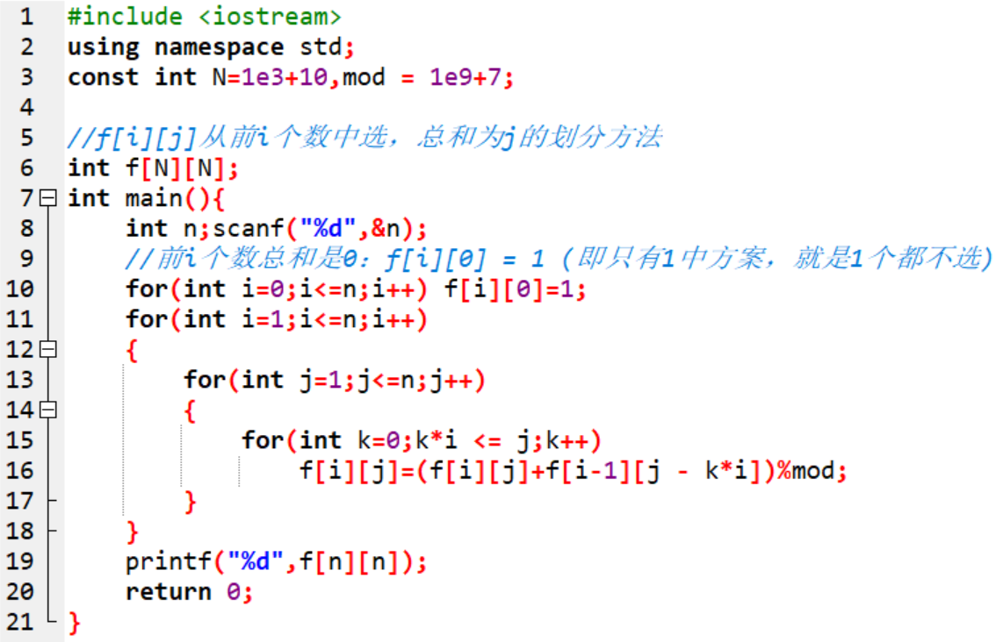
复杂度O(n³)写法：

Slide 17
初始化说明：
f[0][0]=1表示从0中选(一个数都不选),体积恰好为0的方案数为1。一个数不选,体积自然就是0,方案是存在的。
f[0][1]表示从0中选(一个数都不选)，体积恰好为1的方案数为0 ，所以除了f[0][0]=1，其他都初始化为0
体积小于等于j的方案数：
f[0][j]表示0中选(一个数都不选)，体积不超过j的方案数 应该全部初始化成0

Slide 18
思路：优化状态转移
$f[i][j]$ 表示前i个整数（1,2…,i）恰好拼成j的方案数,把集合选0个i，1个i，2个i，…全部加起来,即可求出方案数。
f[i][j]=f[i-1][j]+f[i-1][j-i]+f[i-1][j-2*i]+ ...;
同时：
f[i][j-i] = f[i-1][j-i]+f[i-1][j- 2*i]+ ...;
因此：
f[i][j]=f[i-1][j]+f[i][j-i];

Slide 19
思路：初始状态
求最大值时，当都不选时，价值显然是 0
而求方案数时，当都不选时，方案数是 1（即前 i 个物品都不选的情况也是一种方案），所以需要初始化为 1
即：
for (int i = 0; i <= n; i ++)
f[i][0] = 1;

Slide 20
复杂度O(n²)写法：

Slide 21
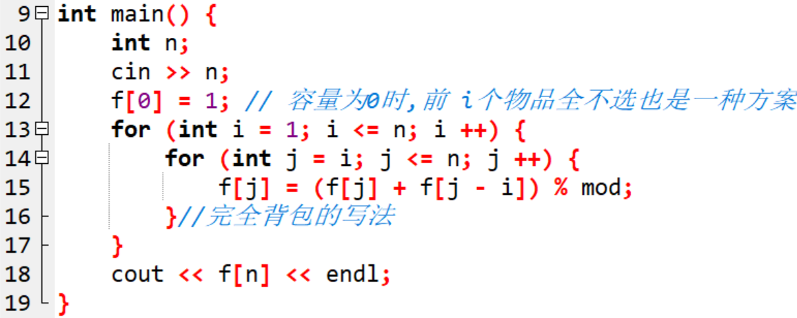
背包优化：二维变一维
f[i][j] = f[i - 1][j] + f[i][j - i]
f[j] = f[j] + f[j - i]

Slide 22
另一种思路
$f[i][j]$ 表示使用j个数能够凑成总和为i的方案(所有总和是 i, 并且恰好表示成j个数的和的方案数)
f[i][j]
j个数中最小值为1的集合
j个数中最小值大于1的集合
去掉一个1，则状态变为
f(i-1,j-1)
将j个数都减去一个1，则总和就减去j,
但个数没变；状态变为f(i-j,j)
f(i,j)=f(i-1,j-1)+f(i-j,j)

Slide 23
另一种思路
状态计算详解：
使用j个数能够凑成i，这j个数中最小值为1的集合，去掉一个1，则状态变为：f(i,j)=f(i-1,j-1)
使用j个数能够凑成i，这j个数中最小值不为1的集合，将这j个数都减去一个1，那个总和就减去j, 但是个数没变；则状态变为：f(i,j)=f(i-j,j)，此时状态表示为j个数能够凑成i-j的所有方案的数量。
将两个数量相加
f(i,j)=f(i-1,j-1)+f(i-j,j)
总方案数ans=f(n,1)+f(n,2)+...+f(n,n) 把n分成1个数的和，2个数的和,...， n个数的和

Slide 24
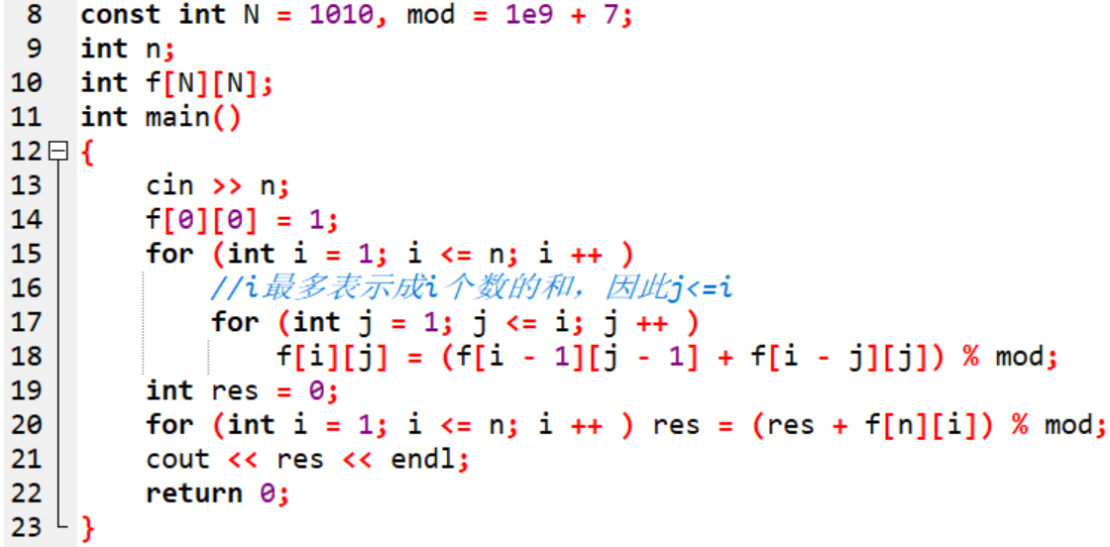
非背包DP写法：

Slide 25
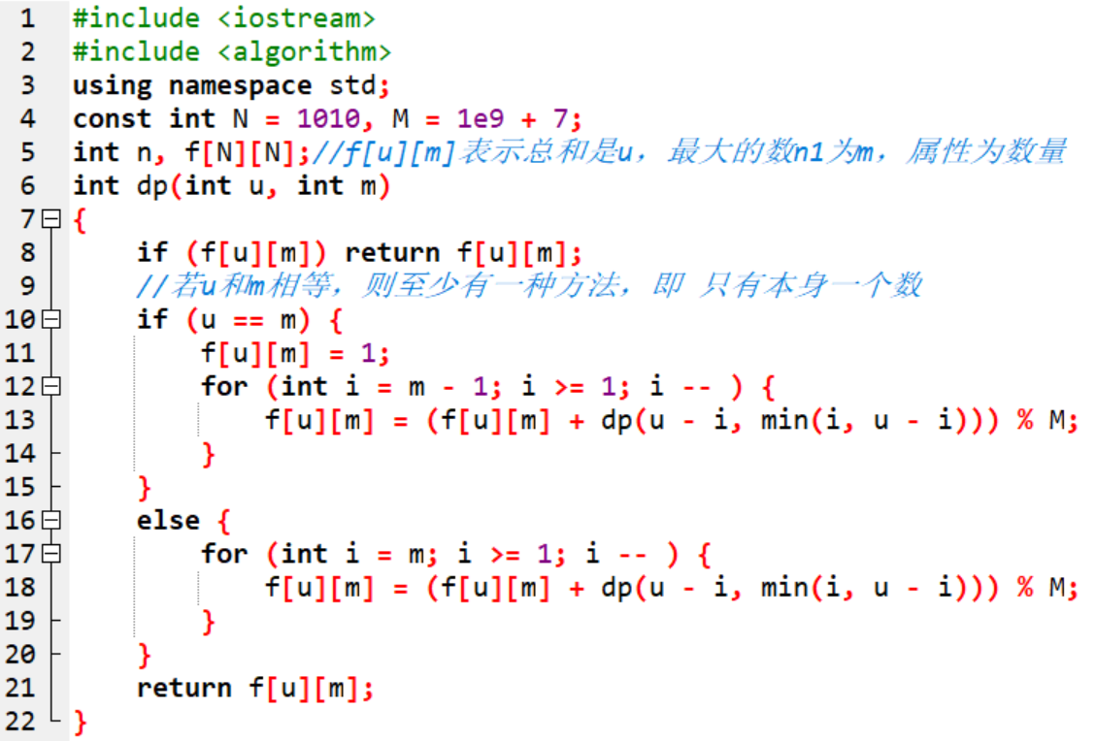
记忆化搜索

Slide 26
[2825] 货币系统
给你一个n种面值的货币系统，求组成面值为m的货币有多少种方案。
【输入样例】
3 10 //3种面值组成面值为10的方案
1 //面值1
2 //面值2
5 //面值5
【输出样例】
10 //有10种方案

Slide 27
思考
1.状态如何描述？
2. 状态如何计算？
3. 目标状态是什么？
f[m]
4. 初始条件时什么？
f[0]=1
f[j]表示组成面值为j的方案数
________________________________

Slide 28
思路：状态转移
$f[j]$ 表示组成面值为j的方案数
f[j] 可以有哪些状态转移过来呢？
f[i][j]
选了1张面值i
选了1张面值1
f[j-a[i]]
f[j-a[1]]
选了1张面值2
f[j-a[2]]
... ...
f[j-a[3]]
f[j]=f[j]+f[j-a[1]]+f[j-a[2]]+ ...+f[j-a[n]];

Slide 29
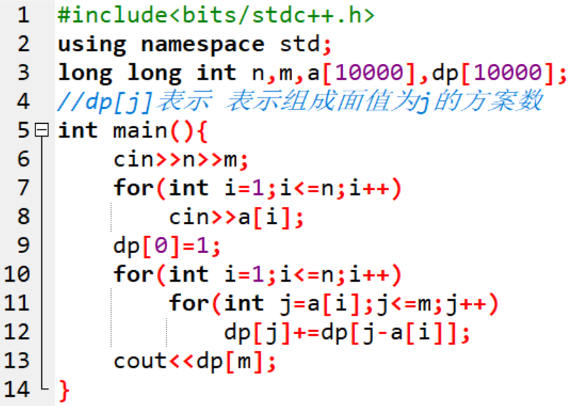
代码：

Slide 30
[7115] 摆花[DP]
小明的花店新开张，为了吸引顾客，他想在花店的门口摆上一排花，共m盆。通过调查顾客的喜好，小明列出了顾客最喜欢的n种花，从1到n标号。为了在门口展出更多种花，规定第i 种花不能超过ai盆，摆花时同一种花放在一起，且不同种类的花需按标号的从小到大的顺序依次摆列。试编程计算，一共有多少种不同的摆花方案。
输入每组输入数据的第一行包含两个正整数n和m，中间用一个空格隔开。第二行有n个整数，每两个整数之间用一个空格隔开，依次表示a1、a2、...an。
数据规模： 0<n≤100，0<m≤100，0≤ai≤100。
输出每组输出只有一行，一个整数，表示有多少种方案。注意：因为方案数可能很多，请输出方案数对1000007取模的结果。

Slide 31
[7115] 摆花[DP]
下面是对样例数据的解释：
有2种摆花的方案，分别是(1，1，1，2)，(1，1，2，2)。括号里的1和2表示两种花，比如第一个方案是前三个位置摆第一种花，第四个位置摆第二种花。
样例输入
2 4 //n种花 ，放置 m盆花
3 2//第i 种花不能超过ai盆
样例输出
2

Slide 32
题解
题意可简单描述为要选m盆花，共有n种花可选，每种为a[i]盆。
将花盆数量看作背包容量；
将花看作物品，体积是1，第 i 种物品最多选 ai 个；
问题：将背包装满的方案数是多少？
这是典型的多重背包求方案数问题：
状态表示：f[i,j] 表示前i个物品，总体积是j的方案数；
状态计算：
f[i,j] =
f[i-1,j]+f[i-1,j-1] + ... + f[i- 1, j-a[i]]。

Slide 33
时间复杂度分析
状态总共 n² 个，计算每个状态的值需要 O(a) 的时间，其中 a 是平均每种花的数量。因此总时间复杂度是 (n²a)，符合题目数据要求。

Slide 34
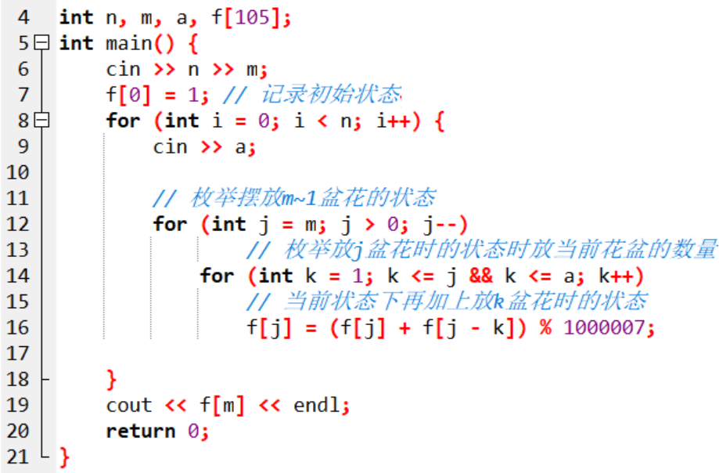

Slide 35
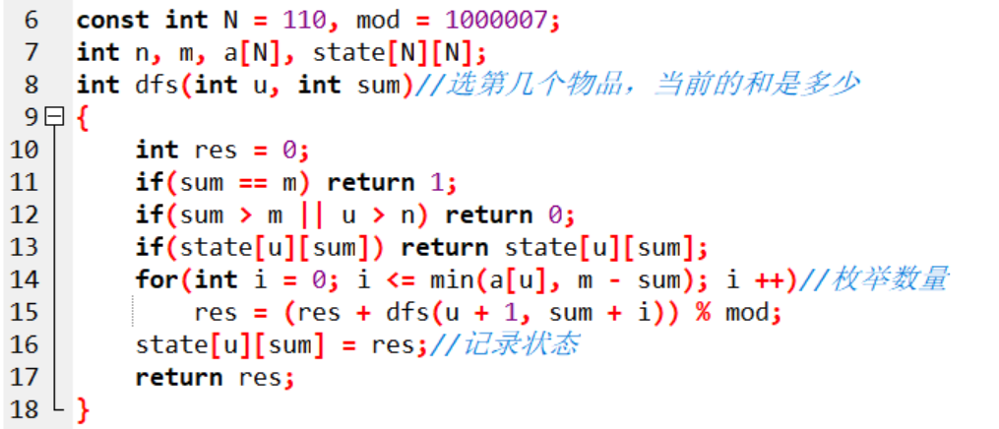
记忆化搜索

Slide 37
[2502] 吃水果
n个小朋友站成一排，等着吃水果。一共有 m 种水果，每种水果的数量都足够多。
现在，要给每个小朋友都发一个水果，要求：在所有小朋友都拿到水果后，恰好有 k 个小朋友拿到的水果和其左边相邻小朋友拿到的水果不同（最左边的小朋友当然不算数，即最左边的小朋友不包含在 k 个小朋友内）。
请你计算，一共有多少种不同的分发水果的方案
一行，三个整数 n,m,k。
输出格式
一个整数，表示合理的分发水果的方案总数量对 3998244353 取模后的结果。

Slide 38
f[i][j]：前i个小朋友中,恰好有j个小朋友拿到的苹果跟左边的小朋友不一样的所有方案数。
//题目要的是给n为同学分完以后 恰好有 k 个小朋友拿到的水果和其左边相邻小朋友拿到的水果不同
//所以答案也就是f[n][k]

Slide 39
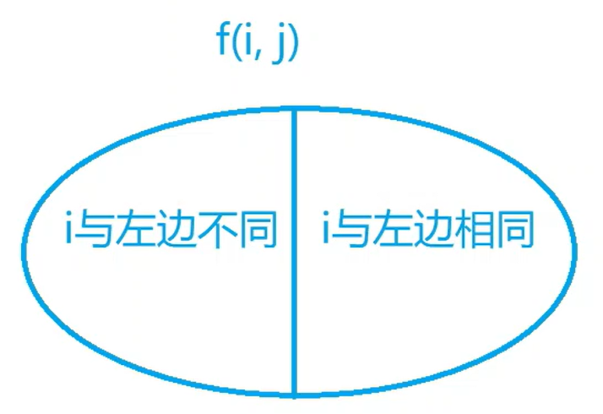
1. 如果相同
假如前面 i−1 个小朋友已经选好，则对于每一种方案，第 i个小朋友有 1 种选择，且满足的小朋友数量不变那么这种方案的数量就为f[i−1,j]
2. 如果不同
假如前面 i−1个小朋友已经选好，则对于每一种方案，第 i个小朋友有 m−1种选择，且满足的小朋友数量 +1
那么这种方案的数量就为(m−1)×f[i−1,j−1]
综上所述，得出状态转移方程: fi,j=f[i−1,j]+(m−1)×f[i−1,j−1]

Slide 40
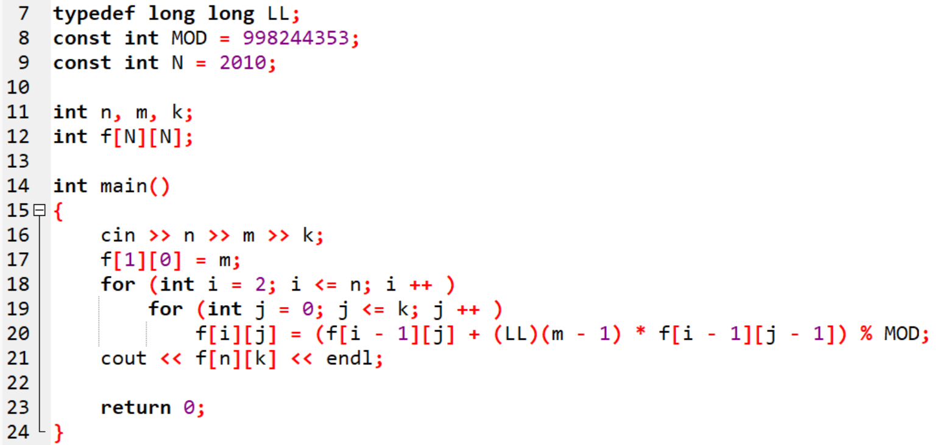

Slide 41
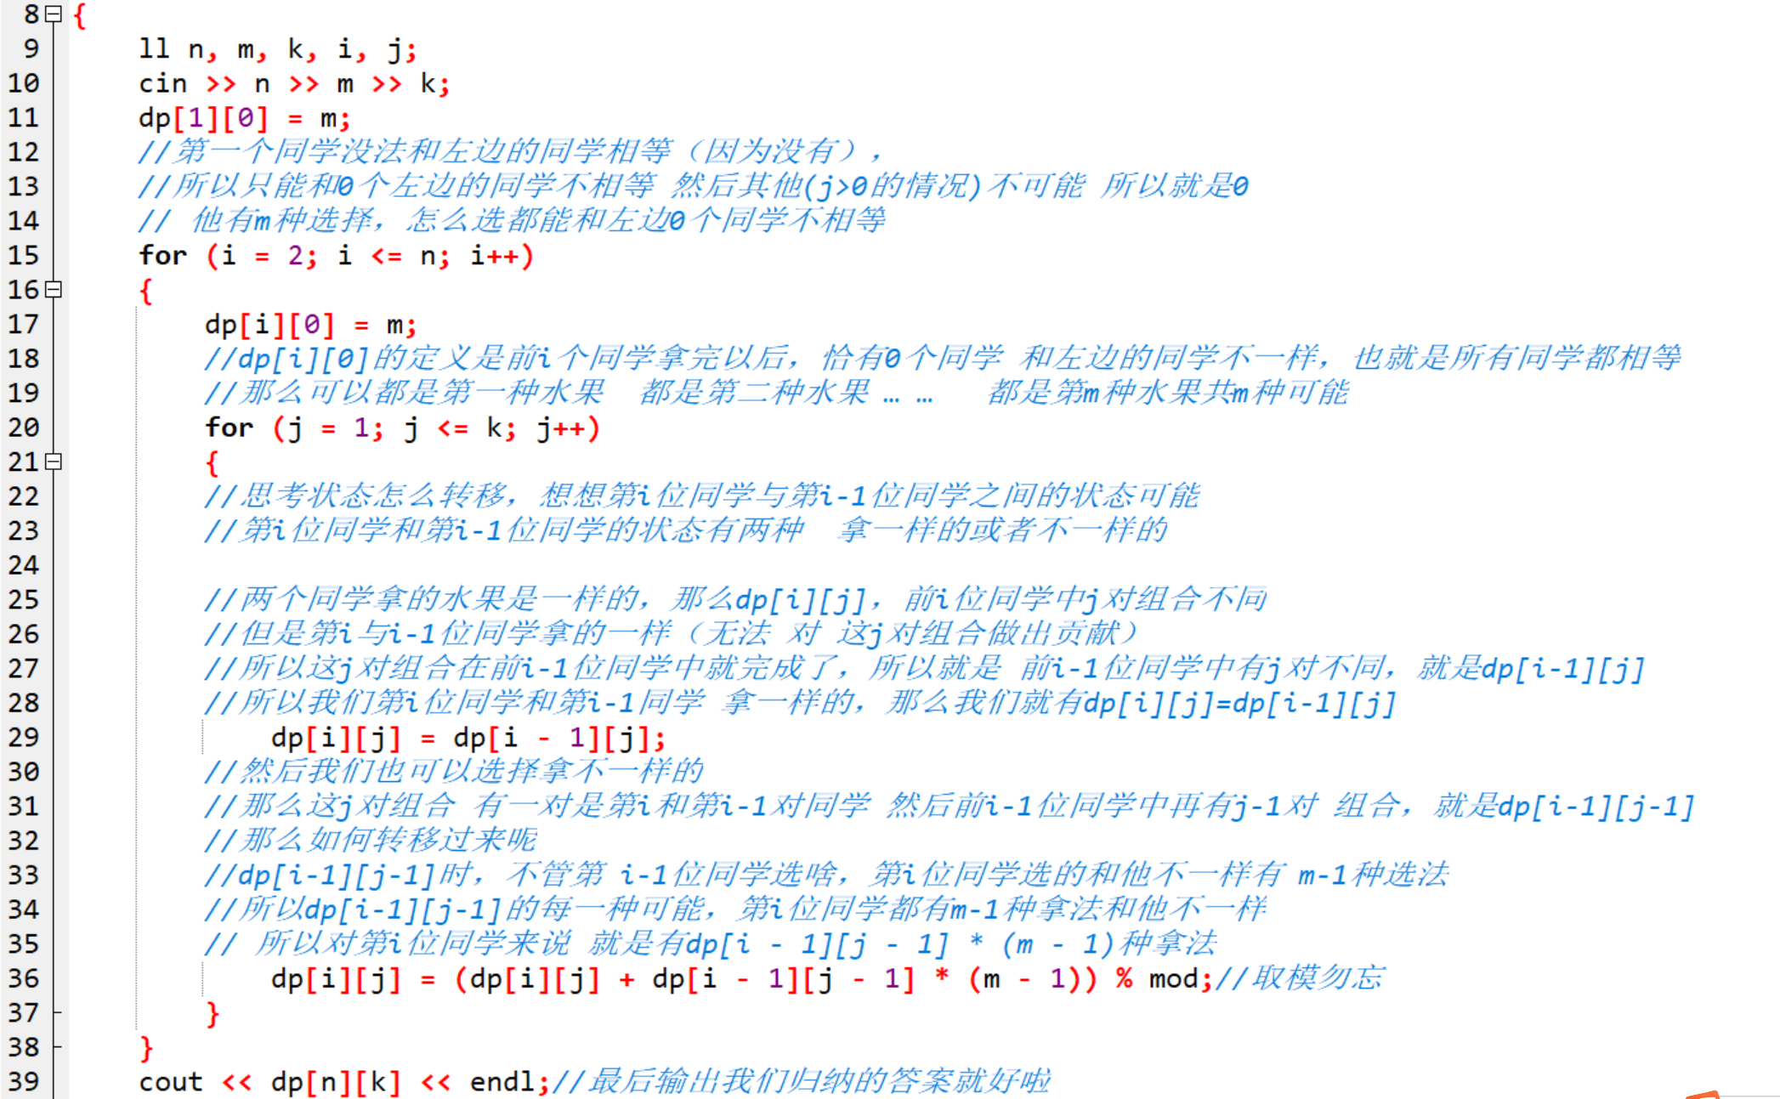

Slide 42
[2503]有趣的数
我们把一个数称为有趣的，当且仅当：
它的数字只包含 0,1,2,3，且这四个数字都出现过至少一次。
所有的 0 都出现在所有的 1 之前，而所有的 2 都出现在所有的 3 之前。
最高位数字不为 0。
因此，符合我们定义的最小的有趣的数是 2013。
除此以外，4 位的有趣的数还有两个：2031 和2301。
请计算恰好有 n 位的有趣的数的个数。
由于答案可能非常大，只需要输出答案除以 10⁹+7 的余数。

Slide 43
分析
采用动态规划思想，每一次决策都基于前一次决策的最优解。
即对一个n位数的解都基于前一个n－1位的数的最优解。
我们对一个数的第n位规定一个状态集：即到这一位为止还有几个数字没有使用（我们有 0 1 2 3 共四个数）。

Slide 44
分析
根据规则来说，共有6种状态：
0－－用了2，剩0，1，3
1－－用了0，2，剩1，3
2－－用了2，3，剩0，1
3－－用了0，1，2，剩3
4－－用了0，2，3，剩1
5－－全部用了
于是我们需要让用户输入位数，然后声明同等位数的数组，在每个元素里是6种状态中所包含的该状态下的“符合条件的数”的个数。

Slide 45
分析
然后用动态规划思想从最小位数开始逐层往上计算。
例：
对于i位状态5的计算，考虑在i-1位时有三种状态可以到达状态5，第3种，此时只能在i位填3，所以＊1；第4种，此时只能在i位填1，所以＊1；第5种，此时能在i位填2或3（参考规则），所以＊2；
states[i][5] = (states[j][3] + states[j][4] + states[j][5] * 2) % mod;
其他同上。
由于采用动态规划，所以取余并没有什么影响。
最后完成计算只需输出i位的第5种状态中的个数。

Slide 46
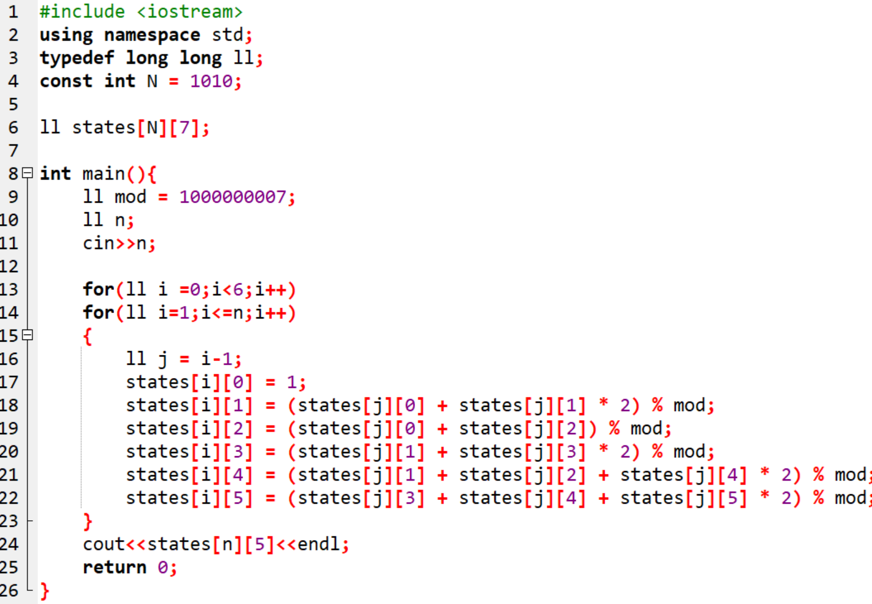

Slide 47
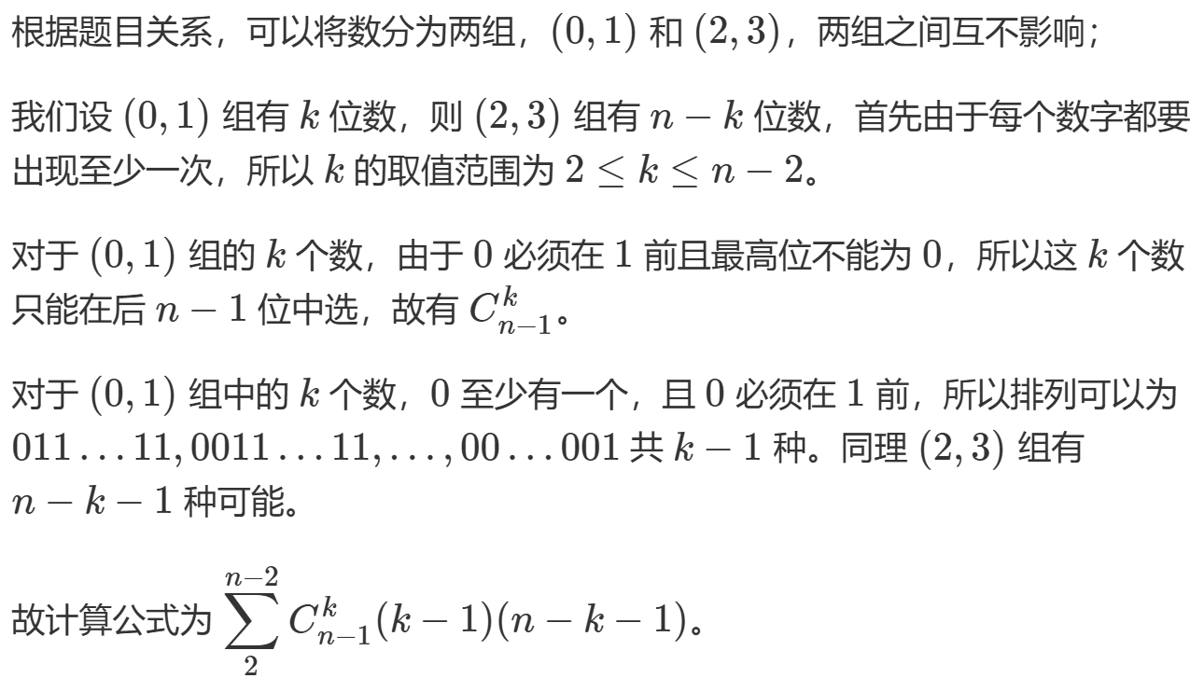
数学方法

Slide 49
[2506]装饰围栏
有 N 块长方形的木板，长度分别为 1,2,…,N，宽度都是 1。现在要用这 N 块木板组成一个宽度为 N 的围栏，满足在围栏中，每块木板两侧的木板要么都比它高，要么都比它低。也就是说，围栏中的木板是高低交错的。我们称“两侧比它低的木板”处于高位，“两侧比它高的木板”处于低位。显然，有很多种构建围栏的方案。
每个方案可以写作一个长度为 N 的序列，序列中的各元素是木板的长度。

Slide 50
[2506]装饰围栏
把这些序列按照字典序排序，如下图所示，就是 N=4 时，所有满足条件的围栏按照木板长度的字典序排序后的结果。
现在给定整数 C，求排名为 C 的围栏中，各木板的长度从左到右依次是多少。

Slide 51
[2506]装饰围栏

Slide 52
[3049] 计数问题
给定两个整数 a 和 b，求 a 和 b 之间的所有数字中0∼9 的出现次数。
例如，a=1024，b=1032，则 a 和 b 之间共有 9 个数如下：
1024 1025 1026 1027 1028 1029 1030 1031 1032
其中 0 出现 10 次，1 出现 10 次，2 出现 7 次，3 出现 3 次等等…

Slide 53
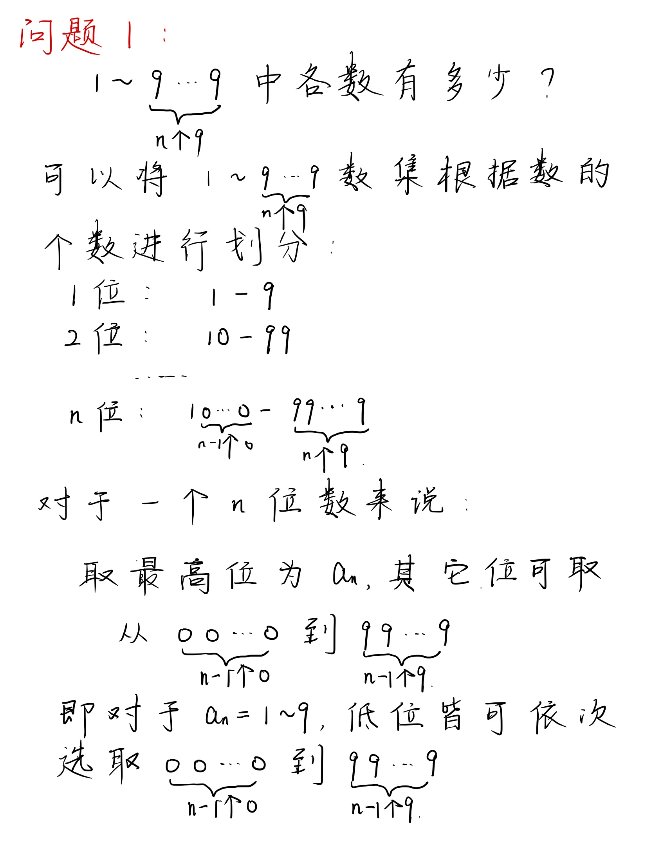
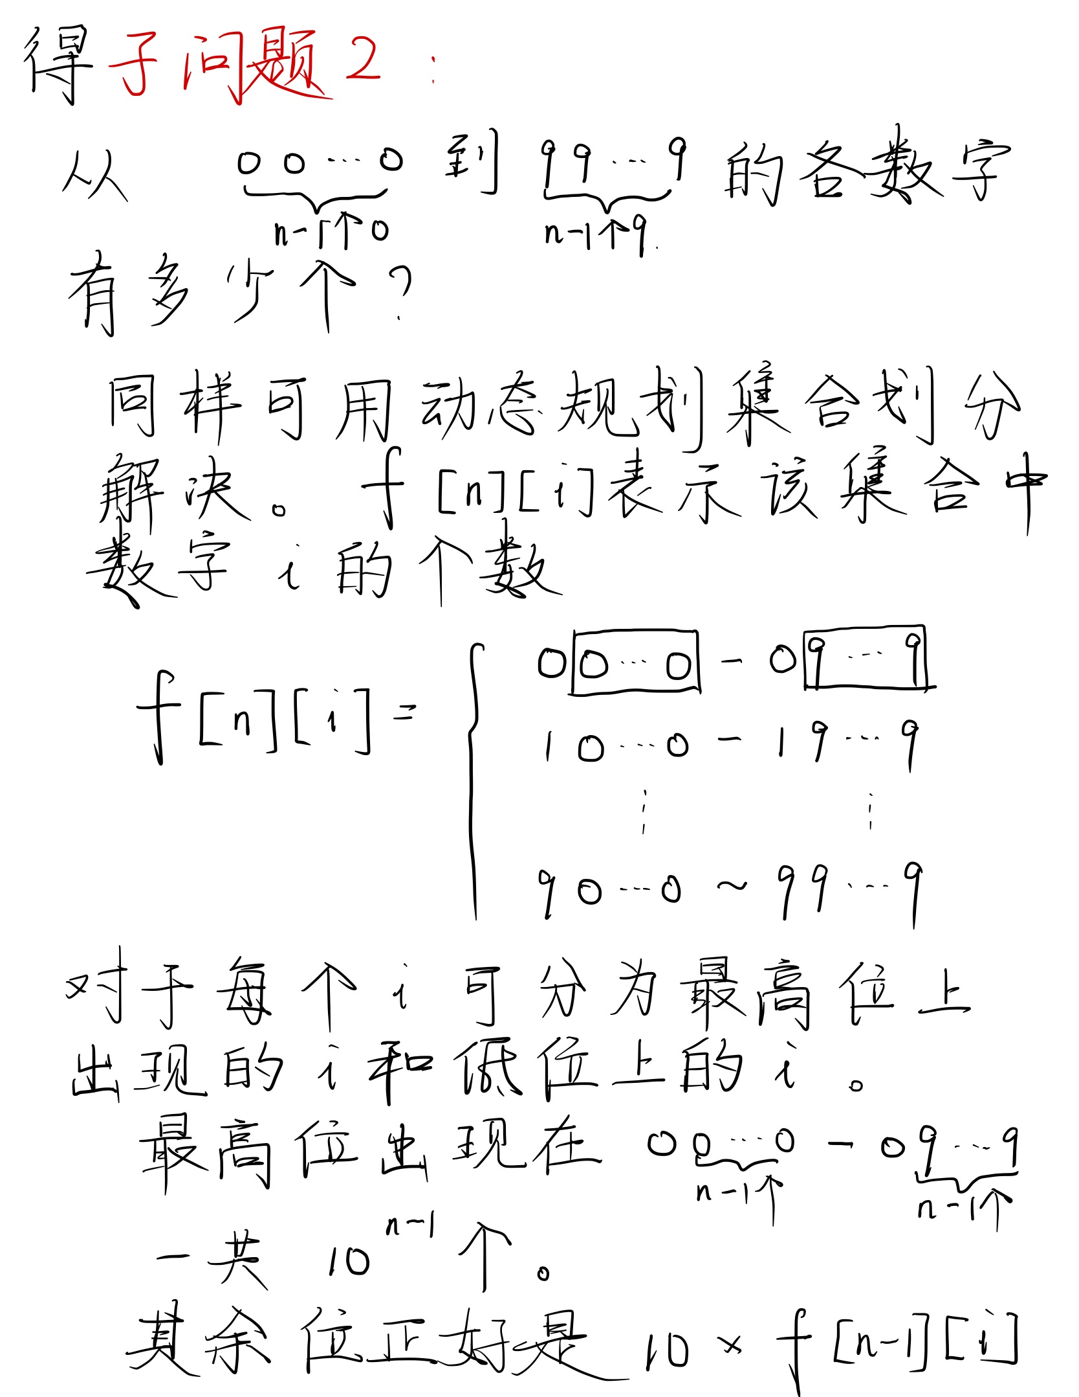
[2503]有趣的数

Slide 54
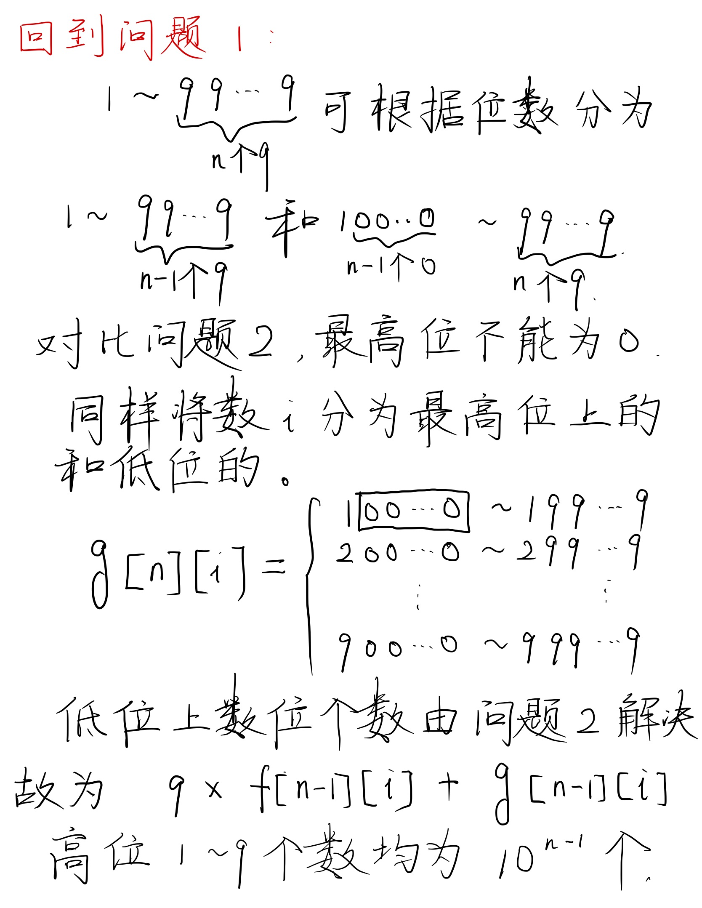
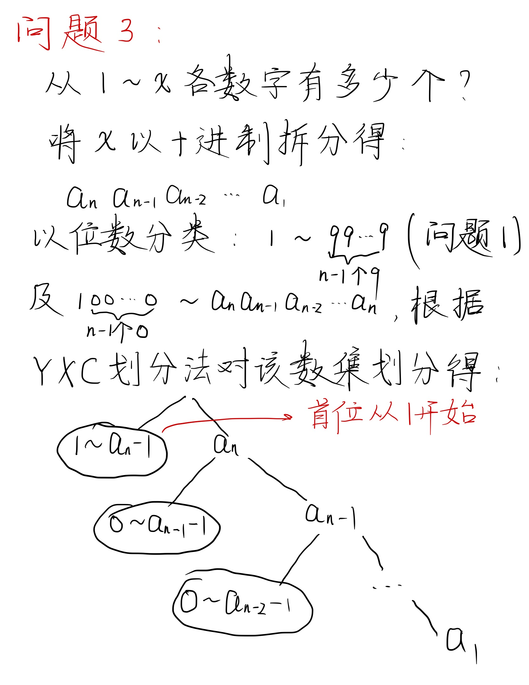
[2503]有趣的数

Slide 55
[2503]有趣的数

Slide 56
[2503]有趣的数

